Slide 1
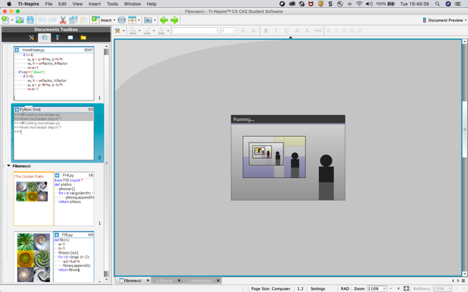
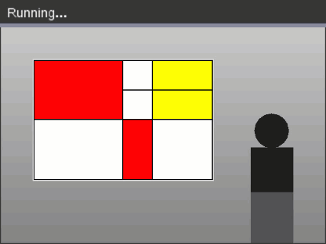
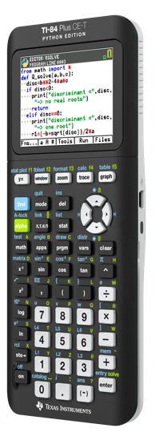
Computational Thinking
met Python in de wiskundeles
Koen Stulens
k-stulens@ti.com
Bert Wikkerink
b.wikkerink@gmail.com
www.t3nederland.nl
www.t3vlaanderen.be

Slide 2
Computational Thinking met Python
in de wiskundeles
Wat is computational thinking?
Wiskundige voorbeelden
www.wil-depython.be
www.wil-depython.nl

Slide 3
Computational Thinking
Computational thinking is the thought processes involved in formulating problems and their solutions so that the solutions are represented in a form that can be effectively carried out by an information-processing agent
Jeannette Wing, 2006
Notes:
Het googelen van computational thinking resulteert in heel wat informatie en educational research.
Even wat concrete definities om de context van deze workshop te schetsen.
In een presentatie van Kim Schrijvers, voorzitter van de informatica-Olympiade, tijdens het i&I-congres in 2019, vind je deze definitie waarbij Computational Thinking als een denkproces wordt voorgesteld.

Slide 4
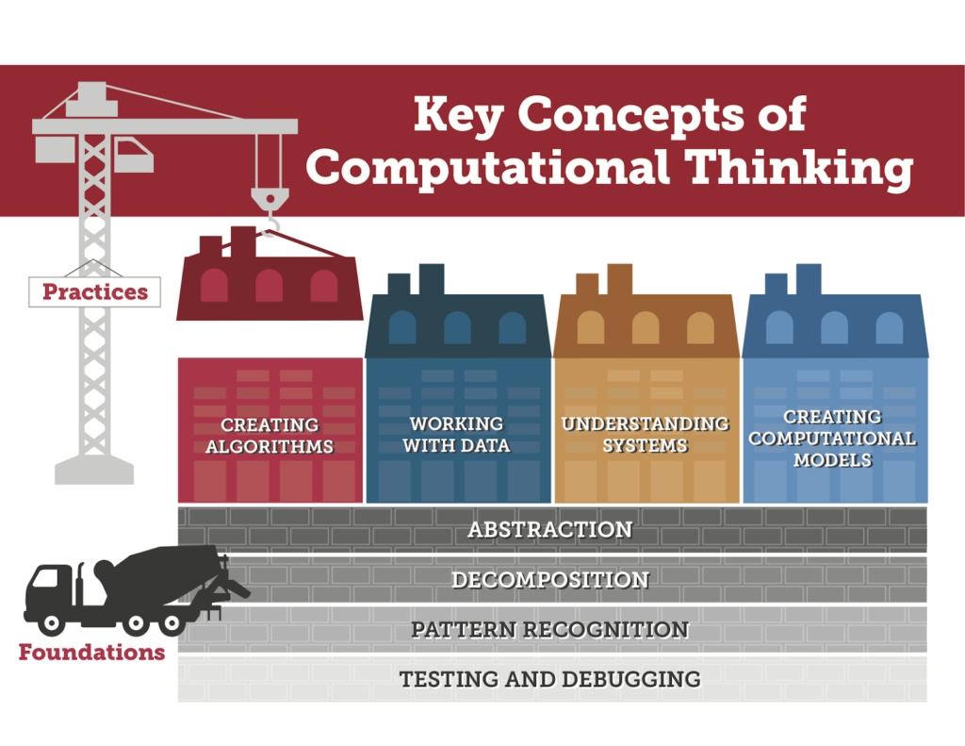
Computational Thinking
digitalpromise.org
Computational thinking is the thought processes involved in formulating problems and their solutions so that the solutions are represented in a form that can be effectively carried out by an information-processing agent
Jeannette Wing, 2006
Notes:
De Amerikaanse organizatie Digital Promise, die werkt rond educatieve innovatie, publiceerde de volgende illustratie van de fundamenten en de praktijk van computational thinking.
Het leidt geen twijfel dat concepten als abstractie & patronen en het bepalen van algoritmes & het analyseren van data zeer nauw verbonden zijn met de dagdagelijkse activiteiten in de wiskundeles.

Slide 5
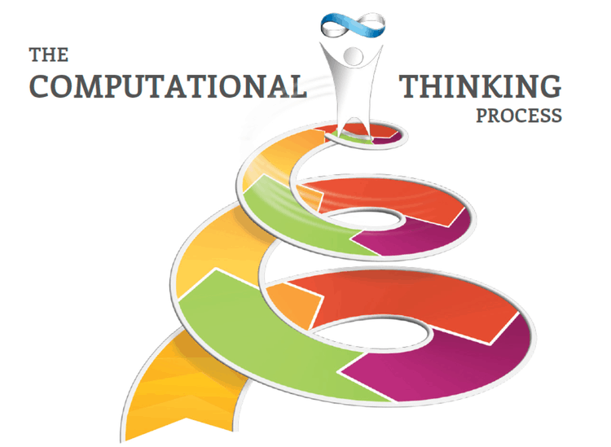
Computational Thinking
digitalpromise.org
ComputerBasedMath
Computational thinking is the thought processes involved in formulating problems and their solutions so that the solutions are represented in a form that can be effectively carried out by an information-processing agent
Jeannette Wing, 2006
Notes:
Conrad Wolfram formuleerde, in zijn laatste boek The Math(s) Fix, an educatiuonal blueprint for the AI age, het process achter computational thinking als volgt:
Definiëren >> Abstraheren >> Berekenen/Verwerken >> Interpreteren

Slide 6
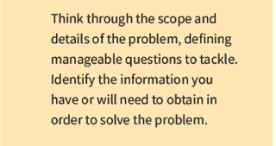
Computational Thinking
digitalpromise.org
ComputerBasedMath
Virus
Transmissie
Incubatie
Computational thinking is the thought processes involved in formulating problems and their solutions so that the solutions are represented in a form that can be effectively carried out by an information-processing agent
Jeannette Wing, 2006
Notes:
We passen dit proces even toe voor de Covid-19 pandemie, echter zonder in detail te treden.
Fase 1 – Definiëren
Wat is het virus?
Hoe gedraagt/verspreidt het virus zich?
Wat is de incubatieperiode?

Slide 7
Computational Thinking
digitalpromise.org
ComputerBasedMath
Virus
Transmissie
Incubatie
Data
Contact tracing
Bio-Stat
modellen
Computational thinking is the thought processes involved in formulating problems and their solutions so that the solutions are represented in a form that can be effectively carried out by an information-processing agent
Jeannette Wing, 2006
Notes:
Fase 2 – Abstraheren
Het verzamelen van data, het opzetten van contact tracing en opstellen van bio-statistische modellen.

Slide 8
Computational Thinking
digitalpromise.org
ComputerBasedMath
Virus
Transmissie
Incubatie
Data
Contact tracing
Bio-Stat
modellen
Computational thinking is the thought processes involved in formulating problems and their solutions so that the solutions are represented in a form that can be effectively carried out by an information-processing agent
Jeannette Wing, 2006
Transmissie
voorspelling
Notes:
Fase 3 – Verwerken
A.h.v de verzamelde data en modellen worden voorspellingen gemaakt voor de besmetting, hospitalisatie en sterfte.

Slide 9
Computational Thinking
digitalpromise.org
ComputerBasedMath
Acties
Quarantaine
Versoepeling
Vaccinatie
Aanpassingen
Model
Testing
Tracing
Virus
Transmissie
Incubatie
Data
Contact tracing
Bio-Stat
modellen
Computational thinking is the thought processes involved in formulating problems and their solutions so that the solutions are represented in a form that can be effectively carried out by an information-processing agent
Jeannette Wing, 2006
Transmissie
voorspelling
Notes:
Fase 4 – Interpretatie
Toetsen van de voorspellingen met de realiteit en eventueel aanpassen van definities, model en acties.

Slide 10
www.onderwijsdoelen.be
Digitale competenties > Eindtermen
www.slo.nl/vakportalen/vakportaal-digitale-geletterdheid/computational-thinking
Computationeel denken & handelen
De leerlingen onderscheiden bouwstenen van digitale systemen:
Binair
Input verwerking output
Digitale beeldverwerking
De leerlingen passen een eenvoudig zelf ontworpen algoritme toe om een probleem digitaal en niet-digitaal op te lossen:
Concepten van computationeel denken: decompositie, patroonherkenning, abstractie, algoritmen
Modellering, simulatie en digitale representatie van informatie
Principes van programmeertalen: sequentie, herhalingsstructuur, keuzestructuur
Computational thinking is het procesmatig (her)formuleren van problemen op een zodanige manier dat het mogelijk wordt om met ICT-technieken en (computer)technologie het probleem op te lossen.
………
Computertechnologie gebruiken bij het zoeken naar oplossingen betekent inzicht krijgen in algoritmes – een reeks instructies om vanaf een beginpunt een bepaald doel te bereiken – en procedures – een verzameling activiteiten die in een bepaalde volgorde moet worden uitgevoerd.
Notes:
Als laatste definities voor computational thinking door het SLO in Nederland & het Vlaamse MoE:
Het procesmatig formuleren van problemen om ze met technologie op te lossen …. gebruikmakend van in algoritmes, procedures en programmeren.

Slide 11
Wiskunde & Computational Thinking …
Wiskunde
Computational Thinking
Problem
solving
Algoritmes
Analyseren
Modelleren
Logisch
Redeneren
$$⋮$$
Algebra
Calculus
Meetkunde
Statistiek
Logica
Topology
$$⋮$$
Simulatie
Data Collectie
Data mining
Robotics
Networking
Programmeren
$$⋮$$
Notes:
Wat heeft wiskunde en computational thinking met mekaar gemeen?
De doorsnede van wiskunde en computational thinking komt vrij goed overeen met wat te lezen valt over competenties & vaardigheden van de 21e eeuw.
Vaardigheden die met het gebruik van technologie tot een hoger niveau kunnen gebracht worden en zo leiden tot het beter begrijpen van de ons omringende digitale wereld.

Slide 12
Wiskunde & Computational Thinking …
Wiskunde
Computational Thinking
Problem
solving
Algoritmes
Analyseren
Modelleren
Logisch
Redeneren
$$⋮$$
Algebra
Calculus
Meetkunde
Statistiek
Logica
Topology
$$⋮$$
Simulatie
Data Collectie
Data mining
Robotics
Networking
Programmeren
$$⋮$$
… in de klas
Technologie beschikbaar in de klas
Eén interface: Wiskunde & Coding
Verschillende platformen: HH & SW
Populaire high level programmeertaal
Laagdrempelig en makkelijk leesbaar
WW community op alle niveaus
Notes:
Hoe kan je dit alles op een eenvoudige manier in de klas brengen?
Gebruikmakend van:
de grafische technologie beschikbaar in vele klassen.
En met Python voor het programmeren van algoritmes. Python is voor de industrie een top 3 taal, is laagdrempeling en makkelijk leesbaar en er is heel wat code online beschikbaar om te starten.

Slide 13
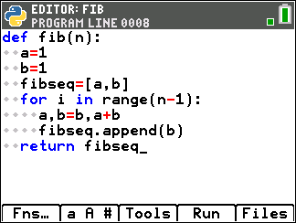
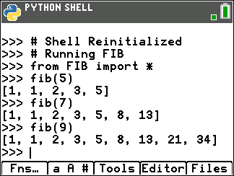
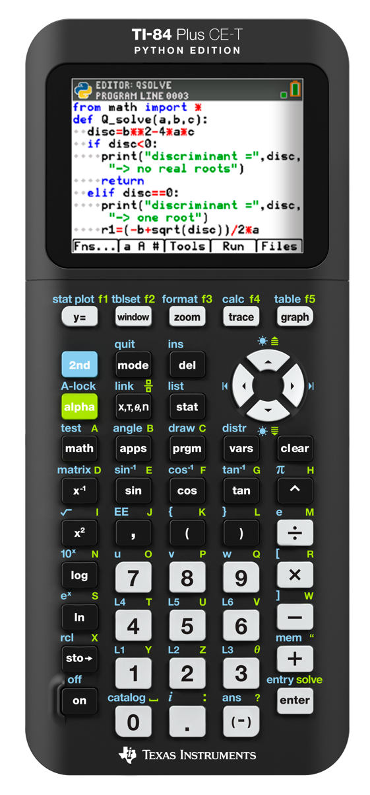
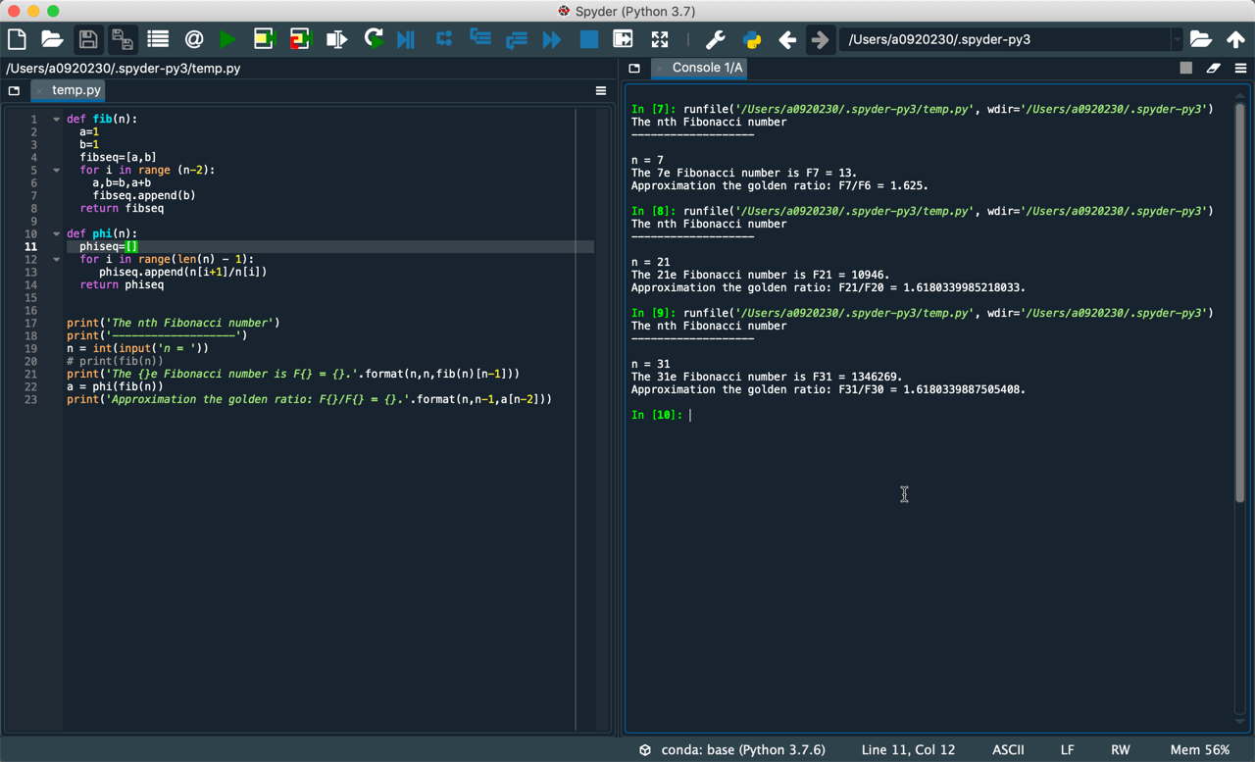
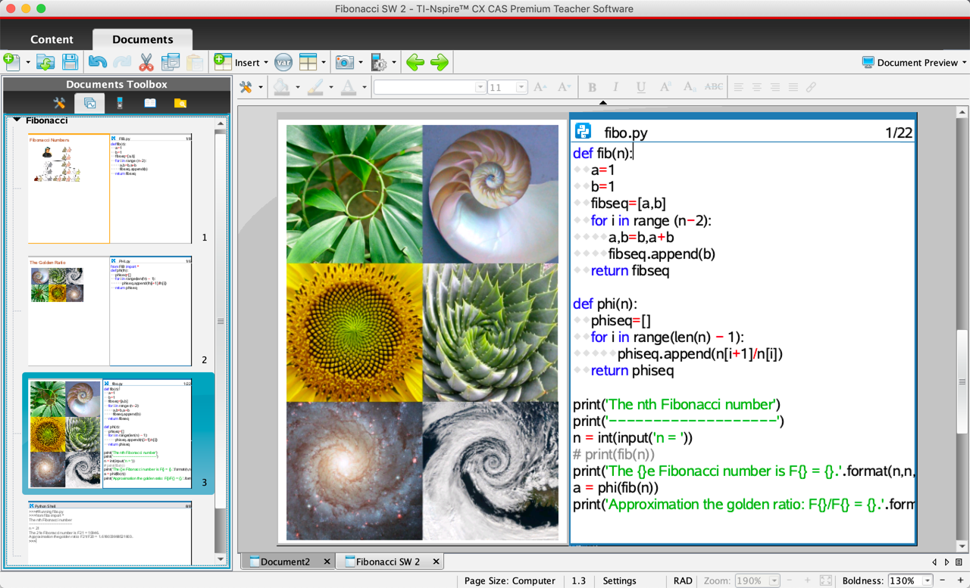
Wiskunde & Computational Thinking …
… in de klas
FIB.py
TI-Nspire CX II-T
def fib(n):
♦♦a=1
♦♦b=1
♦♦fibseq=[a,b]
♦♦for i in range (n-1):
♦♦♦♦a,b=b,a+b
♦♦♦♦fibseq.append(b)
♦♦return fibseq
TI-84 Plus CE-T
python edition
TI-Nspire CX Software
Python Editor
Notes:
Beschouw de volgende Python-code voor het bepalen van de eerste n Fibonacci-getallen.
Welke technologie je ook gebruikt deze code blijft overal hetzelfde en is makkelijk uitwisselbaar tussen b.v. een TI-84 Plus CE-T PYTHON EDiTION, TI-Nspire CX II-T handhelds of software of Python-editors.
In deze workshop gebruiken we TI-Nspire CX technologie omdat in deze technologie Python zeer educatief geïmplemeteerd is (menugestuurd en syntax-hulp), Python dynamisch gelinkt kan worden met de wiskunde applicaties en gemakkelijk te gebruiken is in een digitale presentatieomgeving.
Vanzelfsprekend kunnen de gepresenteerde ideeën ook met andere technologie geïmplementeerd worden.

Slide 14
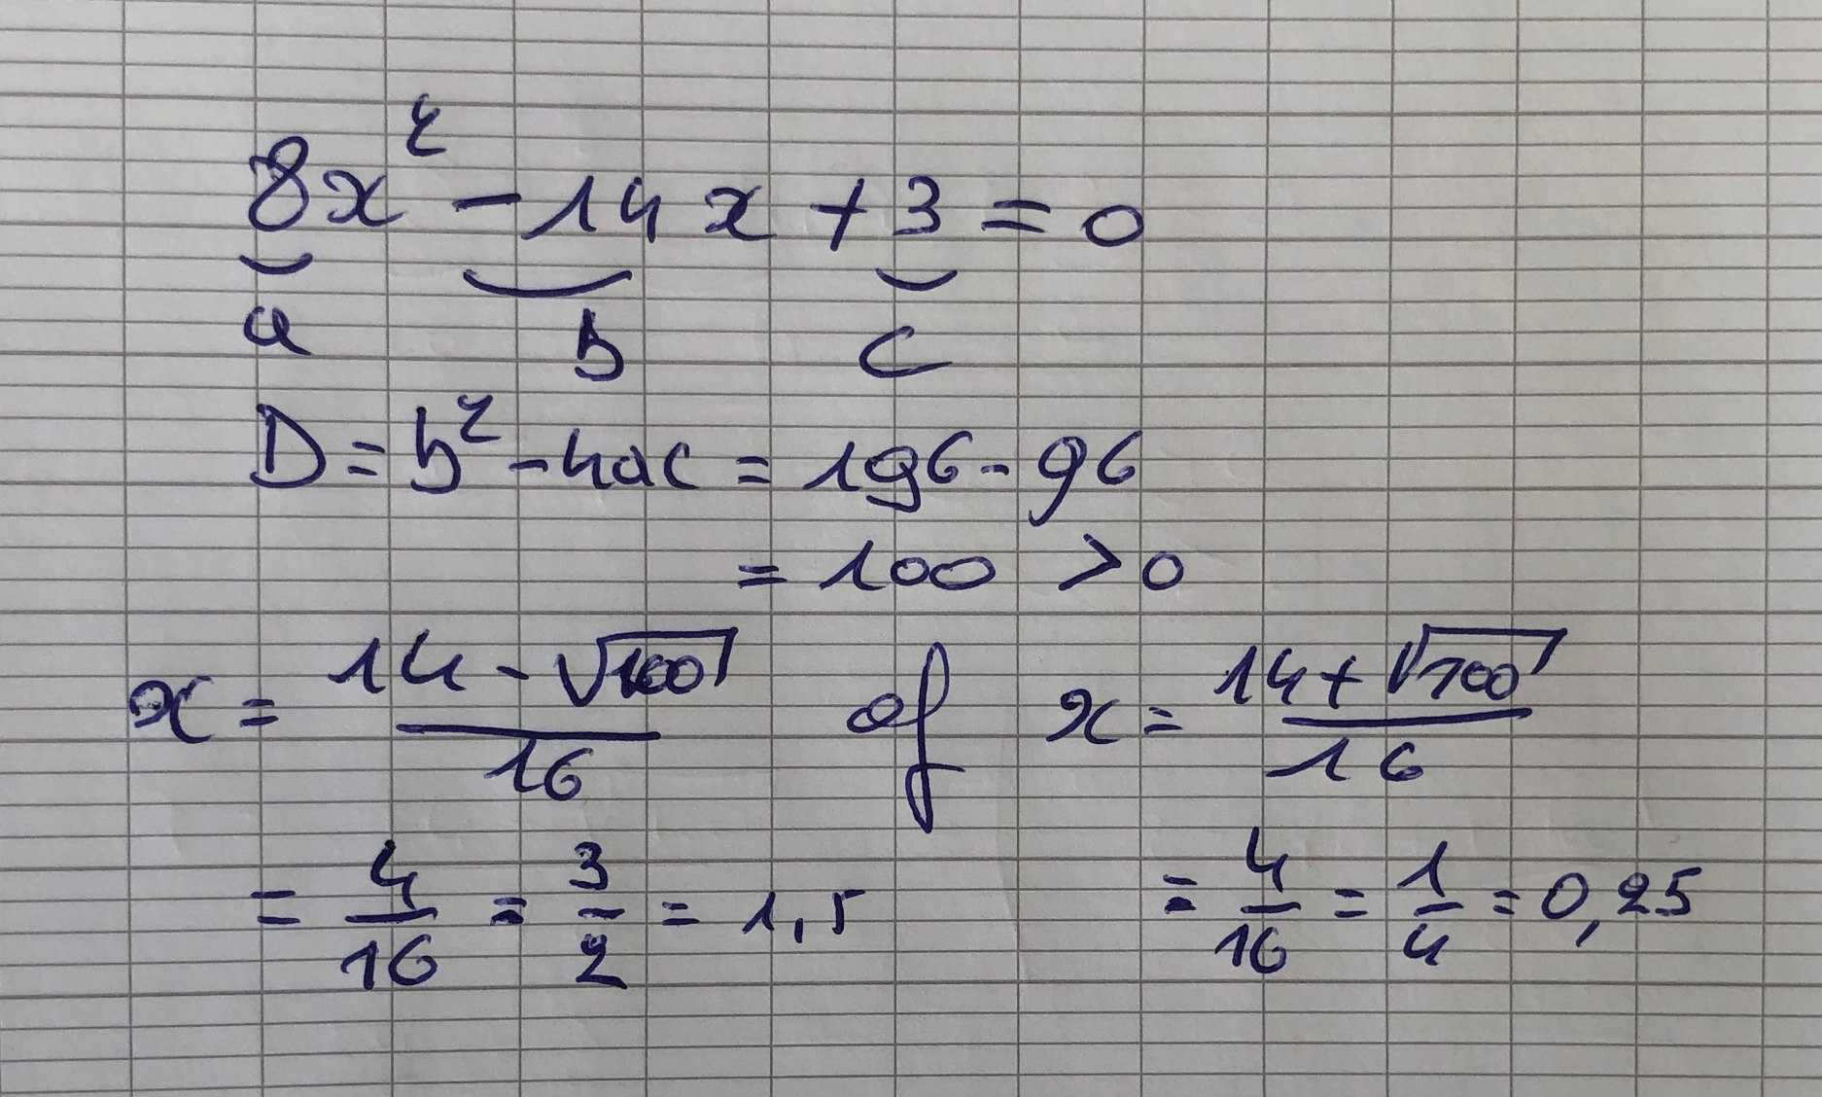
Computational Thinking in de klas
Kwadratische vergelijkingen
Notes:
Met enige literaire vrijheid passen we het proces van Conrad als volgt aan:
Structureren >> Vertalen/Coderen >> Verwerken >> Controleren
Het oplossen van een kwadratische vergelijking is een algoritme dat iedere leerling mag/moet uitvoeren, vandaar dit voorbeeld om het proces te illustreren.

Slide 15
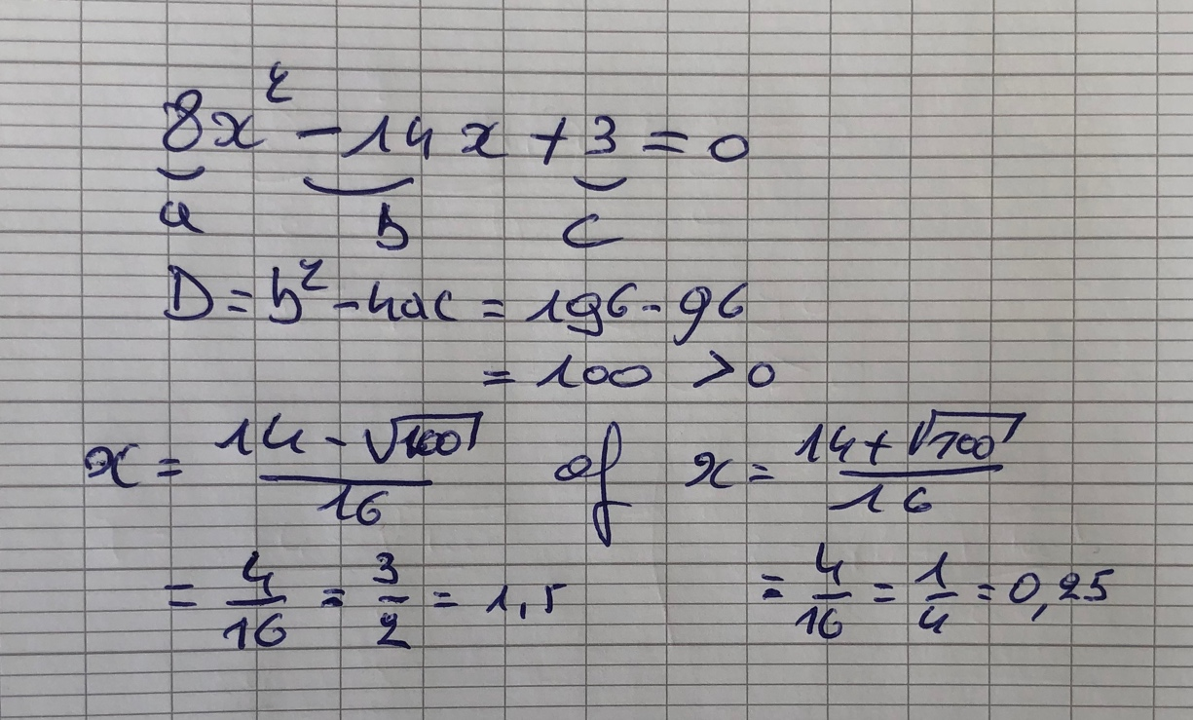
Computational Thinking in de klas
Kwadratische vergelijkingen
1| Structureren
Input a $≠$ 1, b en c
Yes
Geen
reële nulpunten
D = b² + 4ac < 0
No
D > 0
1 reëel nulpunt
No
$$\text{x}\text{ = }\frac{\text{− }\text{b} }{\text{2}\text{a}}$$
Yes
2 reële nulpunten
$$\text{x}\text{ = }\frac{\text{− }\text{b}\text{ − }\sqrt{b^{2}−4ac}}{\text{2}\text{a}}$$
of
$$\text{x}\text{ = }\frac{\text{− }\text{b}\text{ + }\sqrt{b^{2}−4ac}}{\text{2}\text{a}}$$
Notes:
Fase 1 – Structureren
We formuleren/algoritmitiseren de probleemstelling in een stroomdiagram.

Slide 16
Computational Thinking in de klas
Kwadratische vergelijkingen
1| Structureren
Input a $≠$ 1, b en c
2| Vertalen
Yes
Geen
reële nulpunten
D = b² + 4ac < 0
No
Input
D > 0
1 reëel nulpunt
No
$$\text{x}\text{ = }\frac{\text{− }\text{b} }{\text{2}\text{a}}$$
Verwerking
Yes
Output
2 reële nulpunten
$$\text{x}\text{ = }\frac{\text{− }\text{b}\text{ − }\sqrt{b^{2}−4ac}}{\text{2}\text{a}}$$
of
$$\text{x}\text{ = }\frac{\text{− }\text{b}\text{ + }\sqrt{b^{2}−4ac}}{\text{2}\text{a}}$$
Notes:
Fase 2 – Coderen
We vertalen het algoritme naar Python.

Slide 17
Computational Thinking in de klas
Kwadratische vergelijkingen
1| Structureren
Input a $≠$ 1, b en c
2| Vertalen
3| Verwerken
Yes
Geen
reële nulpunten
D = b² + 4ac < 0
No
Input
D > 0
1 reëel nulpunt
No
$$\text{x}\text{ = }\frac{\text{− }\text{b} }{\text{2}\text{a}}$$
Verwerking
Yes
Yes
Output
2 reële nulpunten
$$\text{x}\text{ = }\frac{\text{− }\text{b}\text{ − }\sqrt{b^{2}−4ac}}{\text{2}\text{a}}$$
of
$$\text{x}\text{ = }\frac{\text{− }\text{b}\text{ + }\sqrt{b^{2}−4ac}}{\text{2}\text{a}}$$
Notes:
Fase 3 – Uitvoeren
We runnen de Python-code.

Slide 18
Computational Thinking in de klas
Kwadratische vergelijkingen
1| Structureren
4| Controleren
Input a $≠$ 1, b en c
2| Vertalen
3| Verwerken
Yes
Geen
reële nulpunten
D = b² + 4ac < 0
No
Input
D > 0
1 reëel nulpunt
No
$$\text{x}\text{ = }\frac{\text{− }\text{b} }{\text{2}\text{a}}$$
Verwerking
Yes
Output
2 reële nulpunten
$$\text{x}\text{ = }\frac{\text{− }\text{b}\text{ − }\sqrt{b^{2}−4ac}}{\text{2}\text{a}}$$
of
$$\text{x}\text{ = }\frac{\text{− }\text{b}\text{ + }\sqrt{b^{2}−4ac}}{\text{2}\text{a}}$$
Notes:
Fase 4 – Controleren
We controleren de resultaten na het runnen van de code i.f.v. de probleemstelling en passen indien nodig het algoritme of de code aan.

Slide 19
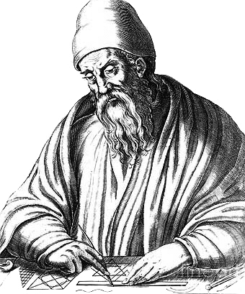
Computational Thinking in de klas
Euclides
De ggd van twee gehele getallen is ook de ggd van het kleinste getal en de rest die overblijft bij deling van het grootste getal door het kleinste.
Start met twee getallen
Verminder het grootste getal zo vaak mogelijk met het kleinste
Vervang grootste
getal door het resultaat van deze bewerking
no
Is het resultaat 0?
yes
kleinste = ggd
Notes:
Als eerste voorbeeld het algoritme van Euclides, beschreven in de boeken VII en X van de Elementen.
Dit algoritme is gebaseerd op de eigenschap dat de ggd van twee getallen niet verandert als het kleinste getal van het grootste wordt afgetrokken.
Dit geeft ons dit iteratief proces; alleen nog wat vaag om door een machine uitgevoerd te worden.

Slide 20
Computational Thinking in de klas
Euclides
De ggd van twee gehele getallen is ook de ggd van het kleinste getal en de rest die overblijft bij deling van het grootste getal door het kleinste.
Input a,b
no
a $≠$ b
Start met twee getallen
yes
no
a > b
Verminder het grootste getal zo vaak mogelijk met het kleinste
Vervang grootste
getal door het resultaat van de bewerking
yes
no
a = a - b
Is het resultaat 0?
yes
kleinste = ggd
b = b - a
Print a
Notes:
We herformuleren het algoritme met wat weer details voor de uit te voeren stappen …

Slide 21
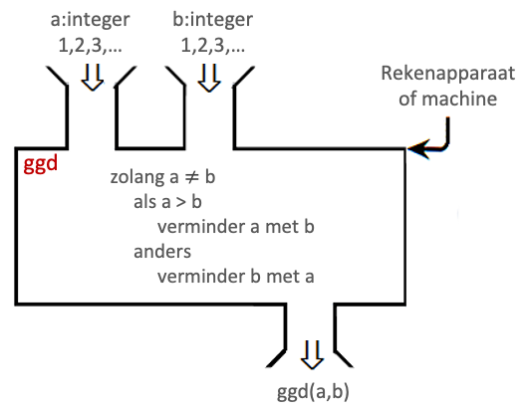
Computational Thinking in de klas
Euclides
De ggd van twee gehele getallen is ook de ggd van het kleinste getal en de rest die overblijft bij deling van het grootste getal door het kleinste.
Input a,b
no
a $≠$ b
Start met twee getallen
yes
no
a > b
Verminder het grootste getal zo vaak mogelijk met het kleinste
Vervang grootste
getal door het resultaat van de bewerking
yes
no
a = a - b
Is het resultaat 0?
yes
kleinste = ggd
b = b - a
Print a
Notes:
.. en zodat het algoritme kan uitgevoerd worden door een machine.

Slide 22
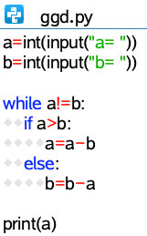
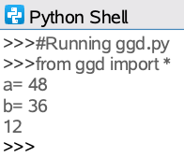
Computational Thinking in de klas
Euclides
De ggd van twee gehele getallen is ook de ggd van
het kleinste getal en de rest die overblijft bij deling van het grootste getal door het kleinste.
Input a,b
no
a $≠$ b
Start met twee getallen
yes
no
a > b
Verminder het grootste getal zo vaak mogelijk met het kleinste
Vervang grootste
getal door het resultaat van de bewerking
yes
no
a = a - b
Is het resultaat 0?
yes
kleinste = ggd
b = b - a
Print a
Notes:
Dit algoritme is eenvoudig te vertalen naar Python-code zodat na het runnen van de code het gewenste resultaat verschijnt.

Slide 23
Computational Thinking in de klas
Euclides
ggd(1140,900)
ggd(900,240)
ggd(240,180)
ggd(180,60)
ggd(60,0)
1140
900
240
180
=
=
=
=
1
3
1
3
x
x
x
x
900
240
180
60
+
+
+
+
240
180
60
0
De ggd van twee gehele getallen is ook de ggd van het kleinste getal en de rest die overblijft bij deling van het grootste getal door het kleinste.
=
=
=
Start met twee getallen a, b
=
= 60
Deel a door b &
bepaal de rest r
a wordt b &
b wordt r
Is r = 0?
no
yes
b = ggd
Notes:
Dit voorbeeld kan leiden tot de introductie van de programmeer-techniek recursie; tuurlijk afhankelijk van het niveau van de leerlingen.
Een voorbeeld van zo’n algoritme voor de ggd(1140,900).

Slide 24
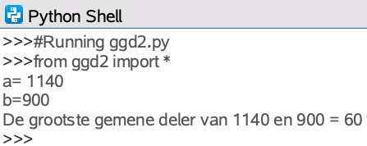
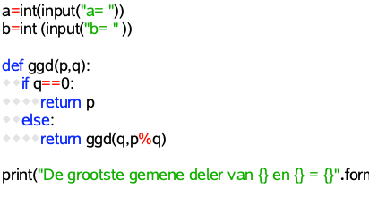
Computational Thinking in de klas
Euclides
ggd(1140,900)
ggd(900,240)
ggd(240,180)
ggd(180,60)
ggd(60,0)
1140
900
240
180
=
=
=
=
1
3
1
3
x
x
x
x
900
240
180
60
+
+
+
+
240
180
60
0
De ggd van twee gehele getallen is ook de ggd van het kleinste getal en de rest die overblijft bij deling van het grootste getal door het kleinste.
=
=
=
Start met twee getallen a, b
=
= 60
Deel a door b &
bepaal de rest r
a wordt b &
b wordt r
Is r = 0?
no
yes
b = ggd
Notes:
De volgende code definieert de ggd als een recursieve functie; een functie die zichzelf oproept bij uitvoering.
Het runnen van deze code voert het algoritme stap voor stap uit tot de rest gelijk is aan 0 en print dan de ggd van de twee ingegeven getallen.

Slide 25
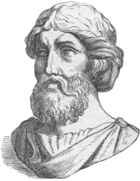
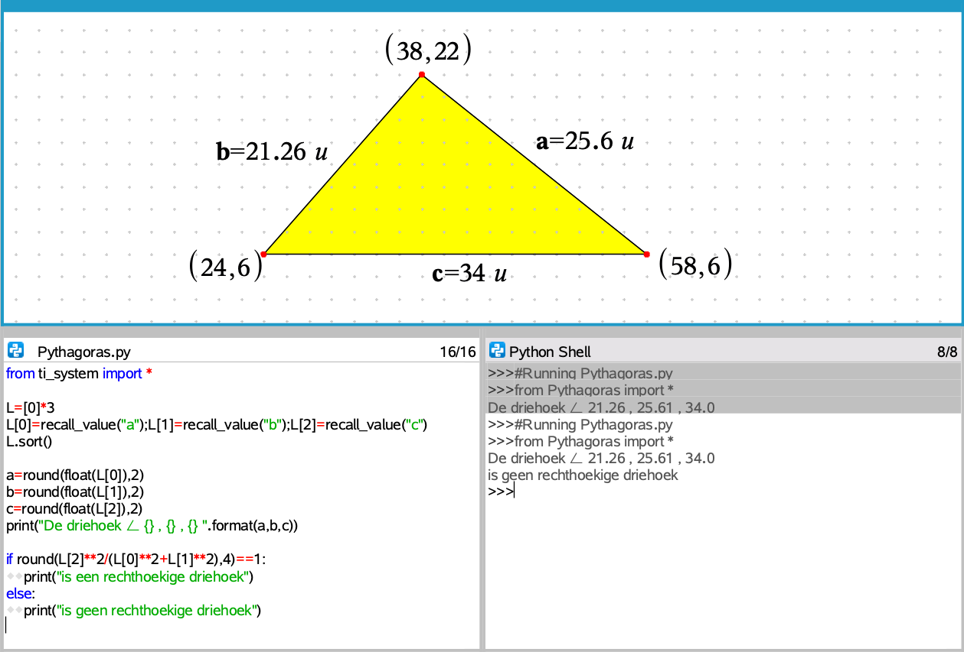
Computational Thinking in de klas
Pythagoras
Variabelen
inladen
Notes:
We gebruiken de stelling van pythagoras – het kwadraat van de lengte van de schuine zijde (de langste zijde) is gelijk aan de som van de kwadraten van de lengte van de andere zijden – om de controle uit te voeren of een driehoek rechthoeking is.
Voor het bepalen van de langste zijde sorteren we de geïmporteerde lengtes van klein naar groot.
We testen of het kwadraat van de schuine/langste zijde gedeeld door de som van de kwadraten van de andere lengtes gelijk is aan 1.
Geen rechthoekige driehoek!

Slide 26
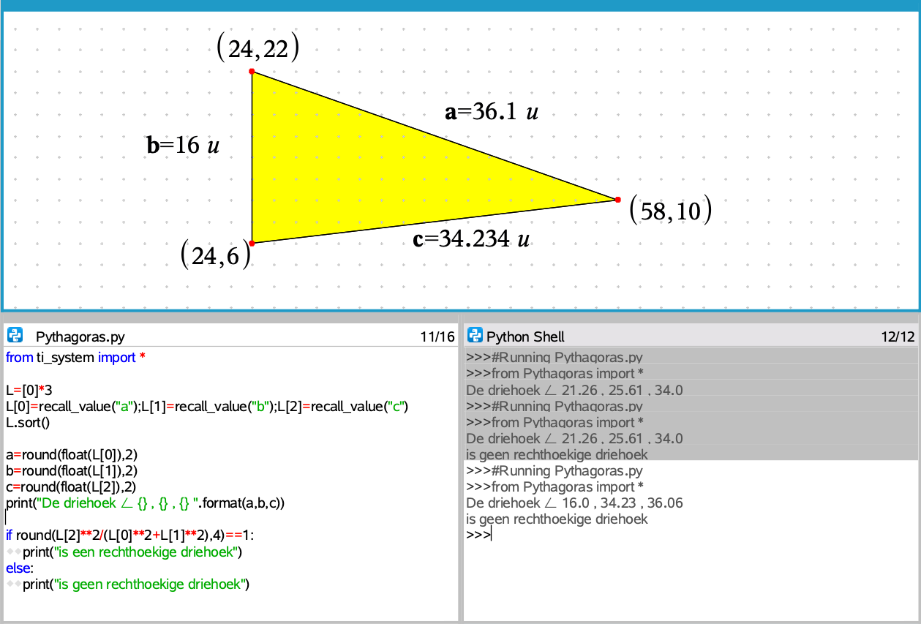
Computational Thinking in de klas
Pythagoras
Notes:
We veranderen de driehoek and runnen opnieuw de code. Geen rechthoekge driehoek!

Slide 27
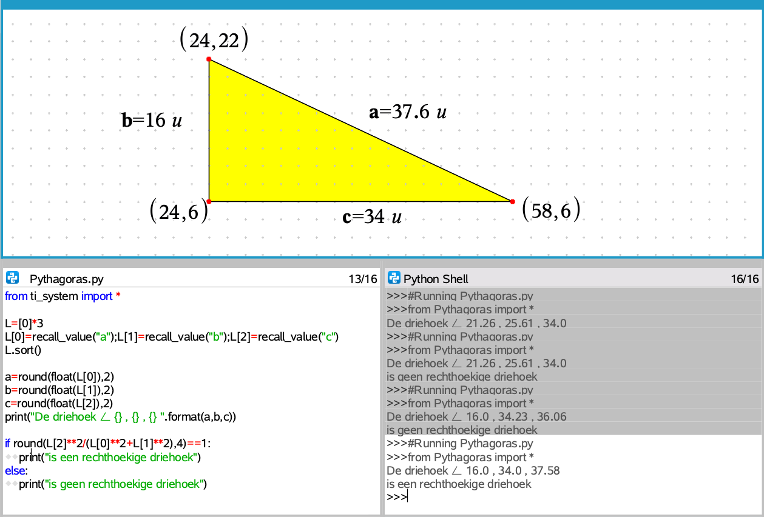
Computational Thinking in de klas
Pythagoras
Notes:
En opnieuw! Een rechthoekige driehoek!

Slide 28
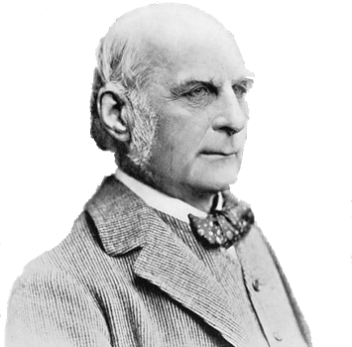
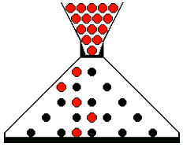
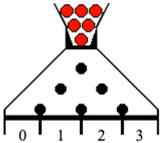
Computational Thinking in de klas
Galton
Bean Machine
Bord van Galton
n rijen
Kansverdeling: B(n,½)
Kans op bakje k
$$\left(\begin{matrix}\text{n} \\ \text{k}\end{matrix}\right){\text{p}}^{\text{k}}{\text{(1}\text{−}\text{p}\text{)}}^{\text{n}\text{−}\text{k}}=\left(\begin{matrix}\text{n} \\ \text{k}\end{matrix}\right)\frac{\text{1}}{{\text{2}}^{\text{k}}}$$
LLL
LLR
LRL
RLL
RRL
RLR
LRR
RRR
Notes:
Als laatste voorbeeld simuleren we het Galton-bord.
Sir Francis Galton ontwikkelde dit instrument in 1889 om de centrale limiet stelling te demonstreren en de vraag te onderzoeken hoeveel samples van een binomiale kansverdeling er nodig zijn om een normale verdeling te benaderen.
Het bord bestaat uit een aantal rijen van pinnen waardoor een bal rolt. De kans om links of rechts te rollen bij iedere pin is gelijk aan 50 %.
De kansverdeling van het experiment om in een bepaalde bak terecht te komen, is een binomiale verdeling met parameters n het aantal rijen pinnen en p gelijk aan ½.
Voor drie rijen pinnen is de kans:
om in bak 0 terecht te komen 1/8
om in bak 1 terecht te komen 3/8
om in bak 2 terecht te komen 3/8
om in bak 3 terecht te komen 1/8

Slide 29
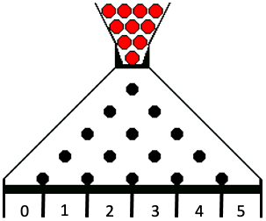
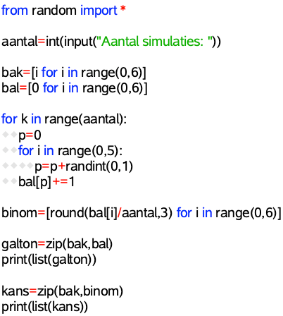
Computational Thinking in de klas
Galton
Bean Machine
Bord van Galton
n rijen
Kansverdeling: B(n,½)
Kans op bakje k
$$\left(\begin{matrix}\text{n} \\ \text{k}\end{matrix}\right){\text{p}}^{\text{k}}{\text{(1}\text{−}\text{p}\text{)}}^{\text{n}\text{−}\text{k}}=\left(\begin{matrix}\text{n} \\ \text{k}\end{matrix}\right)\frac{\text{1}}{{\text{2}}^{\text{k}}}$$
LLL
LLR
LRL
RLL
RRL
RLR
LRR
RRR
Notes:
Hoe simuleren we nu een Galton-bord met vijf rijen?
We coderen Links met 0 en Rechts met 1, genereren 5 keer at random 0 of 1 en maken de som.
De som geeft aan in welke bak (0 t.e.m. vijf) de bal terecht komt.

Slide 30
Computational Thinking in de klas
Galton
Bean Machine
Bord van Galton
n rijen
Kansverdeling: B(n,½)
Kans op bakje k
$$\left(\begin{matrix}\text{n} \\ \text{k}\end{matrix}\right){\text{p}}^{\text{k}}{\text{(1}\text{−}\text{p}\text{)}}^{\text{n}\text{−}\text{k}}=\left(\begin{matrix}\text{n} \\ \text{k}\end{matrix}\right)\frac{\text{1}}{{\text{2}}^{\text{k}}}$$
LLL
LLR
LRL
RLL
RRL
RLR
LRR
RRR
Notes:
Als we meerdere ballen laten rollen, voeren we voorgaande simulatie een aantal keer uit …

Slide 31
Computational Thinking in de klas
Galton
Bean Machine
Bord van Galton
n rijen
Kansverdeling: B(n,½)
Kans op bakje k
$$\left(\begin{matrix}\text{n} \\ \text{k}\end{matrix}\right){\text{p}}^{\text{k}}{\text{(1}\text{−}\text{p}\text{)}}^{\text{n}\text{−}\text{k}}=\left(\begin{matrix}\text{n} \\ \text{k}\end{matrix}\right)\frac{\text{1}}{{\text{2}}^{\text{k}}}$$
LLL
LLR
LRL
RLL
RRL
RLR
LRR
RRR
Notes:
... en bewaren we de resultaten in een lijst bal, die aangeeft hoeveel ballen er in ieder bakje terecht gekomen is.

Slide 32
Computational Thinking in de klas
Galton
Bean Machine
Bord van Galton
n rijen
Kansverdeling: B(n,½)
Kans op bakje k
$$\left(\begin{matrix}\text{n} \\ \text{k}\end{matrix}\right){\text{p}}^{\text{k}}{\text{(1}\text{−}\text{p}\text{)}}^{\text{n}\text{−}\text{k}}=\left(\begin{matrix}\text{n} \\ \text{k}\end{matrix}\right)\frac{\text{1}}{{\text{2}}^{\text{k}}}$$
LLL
LLR
LRL
RLL
RRL
RLR
LRR
RRR
Notes:
Om de resultaten weer te geven, voegen we hier een lijst bak toe met de baknummers, alsook een lijst binom met de benaderingen van de kansen om in een bepaalde bak terecht te komen.

Slide 33
Computational Thinking in de klas
Galton
Bean Machine
Bord van Galton
n rijen
Kansverdeling: B(n,½)
Kans op bakje k
$$\left(\begin{matrix}\text{n} \\ \text{k}\end{matrix}\right){\text{p}}^{\text{k}}{\text{(1}\text{−}\text{p}\text{)}}^{\text{n}\text{−}\text{k}}=\left(\begin{matrix}\text{n} \\ \text{k}\end{matrix}\right)\frac{\text{1}}{{\text{2}}^{\text{k}}}$$
LLL
LLR
LRL
RLL
RRL
RLR
LRR
RRR
Notes:
Hier de resultaten van een simulatie van 500 ballen.

Slide 34
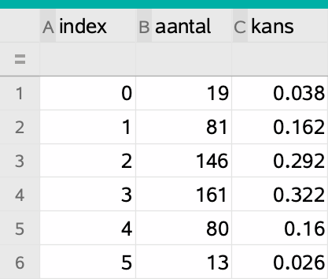
Computational Thinking in de klas
Galton
Bean Machine
Bord van Galton
n rijen
Kansverdeling: B(n,½)
Kans op bakje k
$$\left(\begin{matrix}\text{n} \\ \text{k}\end{matrix}\right){\text{p}}^{\text{k}}{\text{(1}\text{−}\text{p}\text{)}}^{\text{n}\text{−}\text{k}}=\left(\begin{matrix}\text{n} \\ \text{k}\end{matrix}\right)\frac{\text{1}}{{\text{2}}^{\text{k}}}$$
LLL
LLR
LRL
RLL
RRL
RLR
LRR
RRR
Notes:
Met het store-commando kunnen de data gegenereerd door de Python-code uitgevoerd worden naar TI-Nspire CX-applicaties.
We kunnen dan b.v. de resultaten van de simulatie weergeven in een spreadsheet …

Slide 35
Computational Thinking in de klas
Galton
Bean Machine
Bord van Galton
n rijen
Kansverdeling: B(n,½)
Kans op bakje k
$$\left(\begin{matrix}\text{n} \\ \text{k}\end{matrix}\right){\text{p}}^{\text{k}}{\text{(1}\text{−}\text{p}\text{)}}^{\text{n}\text{−}\text{k}}=\left(\begin{matrix}\text{n} \\ \text{k}\end{matrix}\right)\frac{\text{1}}{{\text{2}}^{\text{k}}}$$
LLL
LLR
LRL
RLL
RRL
RLR
LRR
RRR
Notes:
.. of grafisch voorstellen als een histogram in de applicatie Data & Statistics.

Slide 36
Computational Thinking in de klas
Galton
Grafische Python-modules
Bean Machine
Bord van Galton
n rijen
Kansverdeling: B(n,½)
Kans op bakje k
$$\left(\begin{matrix}\text{n} \\ \text{k}\end{matrix}\right){\text{p}}^{\text{k}}{\text{(1}\text{−}\text{p}\text{)}}^{\text{n}\text{−}\text{k}}=\left(\begin{matrix}\text{n} \\ \text{k}\end{matrix}\right)\frac{\text{1}}{{\text{2}}^{\text{k}}}$$
LLL
LLR
LRL
RLL
RRL
RLR
LRR
RRR
Notes:
Gebruikmakend van de grafische Python modules kunnen de resultaten ook voorgesteld worden in het grafisch venster van de Python Shell.

Slide 37
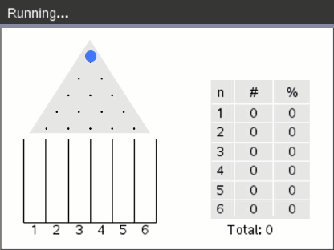
Computational Thinking in de klas
Galton
Grafische Python-modules
Bean Machine
Bord van Galton
n rijen
Kansverdeling: B(n,½)
Kans op bakje k
$$\left(\begin{matrix}\text{n} \\ \text{k}\end{matrix}\right){\text{p}}^{\text{k}}{\text{(1}\text{−}\text{p}\text{)}}^{\text{n}\text{−}\text{k}}=\left(\begin{matrix}\text{n} \\ \text{k}\end{matrix}\right)\frac{\text{1}}{{\text{2}}^{\text{k}}}$$
LLL
LLR
LRL
RLL
RRL
RLR
LRR
RRR
Notes:
En met wat meer geavanceerd grafisch programmeren, kan je zelfs het Galton-bord visueel simuleren.

Slide 38
Computational Thinking
met Python in de wiskundeles
k-stulens@ti.com
b.wikkerink@gmail.com
www.t3nederland.nl
www.t3vlaanderen.be

